Slide 1


我们花很多时间把亨利达的珍珠项链串在了一起..
结论
إعداد د. جون فرايمان، تكساس – الولايات المتَّحدة الأميركيَّة
جرى تدريسها بواسطة د. ريك غريفيث - مؤسَّسة الدراسات اللاهوتيَّة الأردنيَّة
جميع الملفات متاحةُ بلغاتٍ عدَّة للتنزيل مجَّانًا على الموقع الإلكترونيّ:
BibleStudyDownloads.org
04

Slide 2

圣经...
基要
圣经…基要国际事工呈献 福特沃得, 美国德州
©2006 TBBMI
74
8.0.01.

Slide 3
现在最大
问题来了… 那又如何呢！
01
1

Slide 4
我们已经
仔细地探讨了
一个基本的概念
02

Slide 5
“除非我们的信仰建立在
事实上, 否则那只是一
种推测、迷信和 假想。”
Miles Stanford
〈属灵增长的原则〉
事实
推测
迷信
假想
8.0.09.
4
03

Slide 6
我们花很多时间把亨利达的珍珠项链串在了一起..
我们 信仰基本的文字记录
04

Slide 7
  现在它们已经连接在一起…
我们剩下 两个关键的问题
05

Slide 8
问题一:
经过这一番探讨神话语的旅程
你与我们的主耶稣基督
的关系如何?
8.0.09.
2
©2006 TBBMI
06

Slide 9
你可能觉得已 安稳躺在主的怀抱中。
但是如果你不能确定……
8.0.09.
1
©2006 TBBMI
07

Slide 10
一个简单 悔改的祷告 能帮助你 进入永生之门
8.0.09.
©2006 TBBMI
08

Slide 11
“主耶稣，你将圣经赐给我，告诉我你在十字架上为我成就的工作。
8.0.09.
©2006 TBBMI
09

Slide 12
“主耶稣，你将圣经赐给我，告诉我你在十字架上为我成就的工作。现在我来到你的面前完全承认自己所有的不足与失败。
8.0.09.
©2006 TBBMI
10

Slide 13
“主耶稣，你将圣经赐给我，告诉我你在十字架上为我成就的工作。现在我来到你的面前完全承认自己所有的不足与失败。我承认自己并不完全。
8.0.09.
©2006 TBBMI
11

Slide 14
“主耶稣，你将圣经赐给我，告诉我你在十字架上为我成就的工作。现在我来到你的面前完全承认自己所有的不足与失败。我承认自己并不完全。我是一个达不到你标准的罪人。
8.0.09.
©2006 TBBMI
12

Slide 15
“主耶稣，你将圣经赐给我，告诉我你在十字架上为我成就的工作。现在我来到你的面前完全承认自己所有的不足与失败。我承认自己并不完全。我是一个达不到你标准的罪人。我恳求你赦免我、指引我，从现在直到永远。
8.0.09.
©2006 TBBMI
13

Slide 16
“主耶稣，你将圣经赐给我，告诉我你在十字架上为我成就的工作。现在我来到你的面前完全承认自己所有的不足与失败。我承认自己并不完全。我是一个达不到你标准的罪人。我恳求你赦免我、指引我，从现在直到永远。现在我要向你伸出双手，抓住你赐给我的救恩。
8.0.09.
©2006 TBBMI
14

Slide 17
“主耶稣，你将圣经赐给我，告诉我你在十字架上为我成就的工作。现在我来到你的面前完全承认自己所有的不足与失败。我承认自己并不完全。我是一个达不到你标准的罪人。我恳求你赦免我、指引我，从现在直到永远。现在我要向你伸出双手，抓住你赐给我的救恩。请进入我的生命，充满我、带领我前面的道路。
8.0.09.
©2006 TBBMI
15

Slide 18
“主耶稣，你将圣经赐给我，告诉我你在十字架上为我成就的工作。现在我来到你的面前完全承认自己所有的不足与失败。我承认自己并不完全。我是一个达不到你标准的罪人。我恳求你赦免我、指引我，从现在直到永远。现在我要向你伸出双手，抓住你赐给我的救恩。请进入我的生命，充满我、带领我前面的道路。帮助我重新学习按照你的旨意生活。
8.0.09.
©2006 TBBMI
16

Slide 19
“主耶稣，你将圣经赐给我，告诉我你在十字架上为我成就的工作。现在我来到你的面前完全承认自己所有的不足与失败。我承认自己并不完全。我是一个达不到你标准的罪人。我恳求你赦免我、指引我，从现在直到永远。现在我要向你伸出双手，抓住你赐给我的救恩。请进入我的生命，充满我、带领我前面的道路。帮助我重新学习按照你的旨意生活。请带我回家。
8.0.09.
©2006 TBBMI
17

Slide 20
“主耶稣，你将圣经赐给我，告诉我你在十字架上为我成就的工作。现在我来到你的面前完全承认自己所有的不足与失败。我承认自己并不完全。我是一个达不到你标准的罪人。我恳求你赦免我、指引我，从现在直到永远。现在我要向你伸出双手，抓住你赐给我的救恩。请进入我的生命，充满我、带领我前面的道路。帮助我重新学习按照你的旨意生活。请带我回家。这样的祷告是奉主耶稣至高无上的圣名。
8.0.09.
©2006 TBBMI
18

Slide 21
“主耶稣，你将圣经赐给我，告诉我你在十字架上为我成就的工作。现在我来到你的面前完全承认自己所有的不足与失败。我承认自己并不完全。我是一个达不到你标准的罪人。我恳求你赦免我、指引我，从现在直到永远。现在我要向你伸出双手，抓住你赐给我的救恩。请进入我的生命，充满我、带领我前面的道路。帮助我重新学习按照你的旨意生活。请带我回家。这样的祷告是奉主耶稣至高无上的圣名。谢谢你为我所做的一切，阿们。”
8.0.09.
©2006 TBBMI
19

Slide 22
“主耶稣，你将圣经赐给我，告诉我你在十字架上为我成就的工作。现在我来到你的面前完全承认自己所有的不足与失败。我承认自己并不完全。我是一个达不到你标准的罪人。我恳求你赦免我、指引我，从现在直到永远。现在我要向你伸出双手，抓住你赐给我的救恩。请进入我的生命，充满我、带领我前面的道路。帮助我重新学习按照你的旨意生活。请带我回家。这样的祷告是奉主耶稣至高无上的圣名。谢谢你为我所做的一切，阿们。”
8.0.09.
©2006 TBBMI
20

Slide 23
如果你是真心诚意的祷告，邀请主耶稣进入你的生命，你的救恩是确定的。
圣灵如今居住在你的心中，你的永生是肯定的。
你已赦免无罪了
而现在....你属灵生命的增长… 你成圣的道路...
在基督里即将开始。
8.0.09.
3
©2006 TBBMI
21

Slide 24
问题二:
经过这一番探讨 神话语的旅程…
你与圣经及书中信息 建立了什么样的关系呢?
22
2

Slide 25
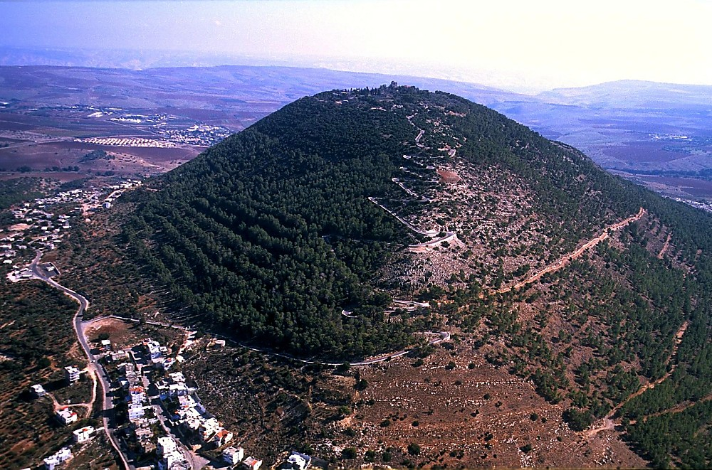
Mt Tabor aerial from northwest
“十一个门徒往加利利去，到了耶稣约定的山上。”
马太福音28:16 （和合本）
主耶稣基督的大使命:
所以，你们要去，
“天上地下所有的权柄都赐给我了。所以，你们要去，使万民作我的门徒，奉父、子、圣灵的名给他们施洗。凡我所吩咐你们的，都教训他们遵守，我就常与你们同在，直到这世界的末了。”
马太福音28:18b-20（和合本）
，使万民作我的门徒
凡我所吩咐你们的，都教训他们遵守
8.0.09.
5
©2006 TBBMI
23

Slide 26
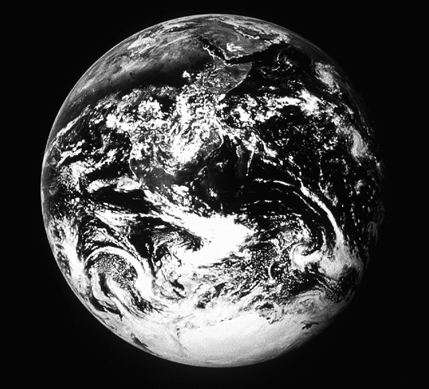

如果你是基督徒…
彼得在
彼得前书 3:15
告诉我们该做什么,
以及如何去做！
8.0.09.
1
©2006 TBBMI
24

Slide 27
彼得前书 3:15 （和合本）
“只要心里尊主基督为圣。有人问你们心中盼望的缘由， 就要常作准备，以温柔、敬畏的心回答各人。”
8.0.09.
©2006 TBBMI
25

Slide 28
彼得前书 3:15 （和合本）
“只要心里尊主基督为圣。有人问你们心中盼望的缘由， 就要常作准备，以温柔、敬畏的心回答各人。”
8.0.09.
©2006 TBBMI
26

Slide 29
彼得前书 3:15 （和合本）
“只要心里尊主基督为圣。有人问你们心中盼望的缘由， 就要常作准备，以温柔、敬畏的心回答各人。”
8.0.09.
©2006 TBBMI
27

Slide 30
彼得前书 3:15 （和合本）
“只要心里尊主基督为圣。有人问你们心中盼望的缘由， 就要常作准备，以温柔、敬畏的心回答各人。”
8.0.09.
©2006 TBBMI
28

Slide 31
彼得前书 3:15 （和合本）
“只要心里尊主基督为圣。有人问你们心中盼望的缘由， 就要常作准备，以温柔、敬畏的心回答各人。”
8.0.09.
©2006 TBBMI
29

Slide 32
彼得前书 3:15 （和合本）
“只要心里尊主基督为圣。有人问你们心中盼望的缘由， 就要常作准备，以温柔、敬畏的心回答各人。”
8.0.09.
©2006 TBBMI
30

Slide 33
彼得前书 3:15 （和合本）
“只要心里尊主基督为圣。有人问你们心中盼望的缘由， 就要常作准备，以温柔、敬畏的心回答各人。”
8.0.09.
©2006 TBBMI
31

Slide 34
彼得前书 3:15 （和合本）
“只要心里尊主基督为圣。有人问你们心中盼望的缘由， 就要常作准备，以温柔、敬畏的心回答各人。”
8.0.09.
©2006 TBBMI
32

Slide 35
彼得前书 3:15 （和合本）
“只要心里尊主基督为圣。有人问你们心中盼望的缘由， 就要常作准备，以温柔、敬畏的心回答各人。”
8.0.09.
©2006 TBBMI
33

Slide 36
彼得前书 3:15 （和合本）
“只要心里尊主基督为圣。有人问你们心中盼望的缘由， 就要常作准备，以温柔、敬畏的心回答各人。”
8.0.09.
©2006 TBBMI
34

Slide 37
彼得前书 3:15 （和合本）
“只要心里尊主基督为圣。有人问你们心中盼望的缘由， 就要常作准备，以温柔、敬畏的心回答各人。”
8.0.09.
©2006 TBBMI
35

Slide 38
彼得前书 3:15 （和合本）
“只要心里尊主基督为圣。有人问你们心中盼望的缘由， 就要常作准备，以温柔、敬畏的心回答各人。”
8.0.09.
©2006 TBBMI
36

Slide 39
世界在等待…
8.0.09.
©2006 TBBMI
37

Slide 40
谢谢关注！
圣经…基要 国际事工 福特沃得, 美国德州
John E. Fryman, Ph.D 制作出版 鸣谢 Todd Bolen，耶路撒冷、 以色列 & Bible Places.Com 提供图片 圣地宾馆，耶路撒冷，以色列；以及澳大利亚的Leen Ritmeyer博士。
www.biblebasically.com
©2006 TBBMI
8.0.09.
38

Slide 41


圣地图片库
圣经基要国际事工诚挚地感谢圣地图片库 的开创者-陶德宝伦博士，多谢他慷慨地为“圣经基要”提供诸多的图片资源，在此鼓励“圣经基要”的用户访问圣地图片库的网站BiblePlaces.com并且观看成千上万的可利用的图片资源：从圣地，贯穿爱琴海和地中海盆地，到基督徒信仰扎根之处-南欧。圣地图片库 将给教师和视觉影像制作者等提供无与伦比的高清晰度的数码照片资源。欢迎浏览！再次感谢陶德博士！

Slide 42
圣经...
基要
圣经…基要国际事工呈献 福特沃得, 美国德州
www.biblebasically.com
39
©2006 TBBMI
8.0.09.

Slide 43
40
©2006 TBBMI
8.0.09.

Slide 44


圣经基本链接地址 BibleStudyDownloads.org
免费获得该讲解!
圣经学习下载
Notes:
The explanation for free!
The Bible…Basically link address

